Slide 1


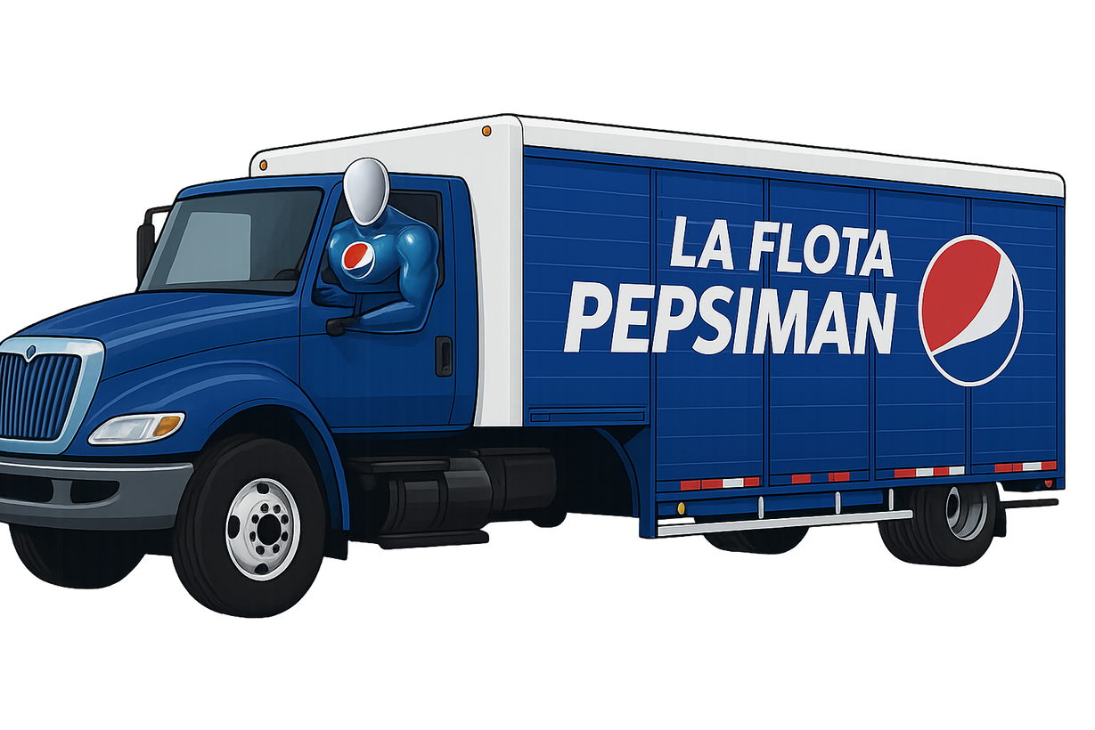



Ingeniería en Informática
PROYECTO CAPSTONE
LA FLOTA
PEPSIMAN
Integrantes: Benjamín Riquelme
Miguel Fazio
Sede: Plaza Oeste

Slide 2
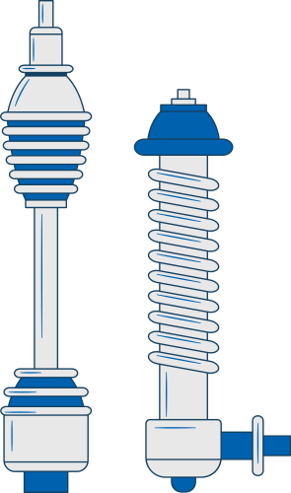
ÍNDICE GENERAL
01
02
03
04
05
06
07
08
CARTA GANTT
EVIDENCIAS ESPERADO VS REAL
EVIDENCIAS
DIFICULTADES
FACILITADORES
AJUSTES
PROXIMOS PASOS
CIERRE

Slide 3

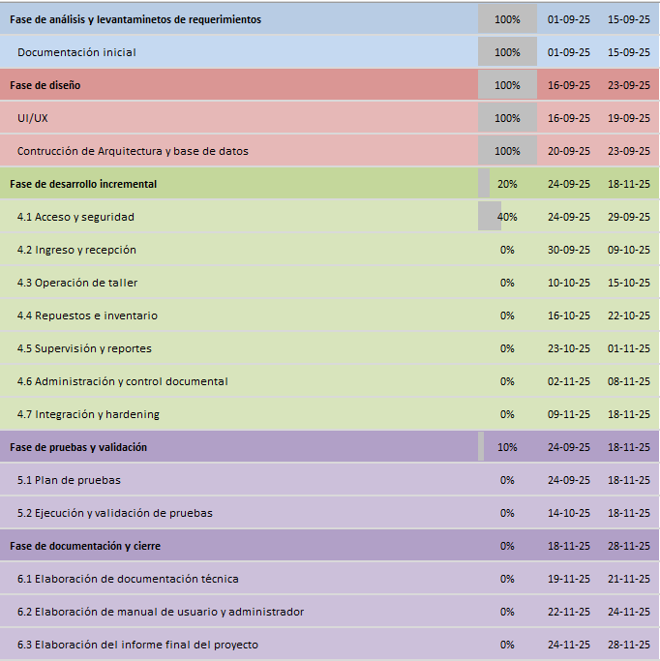
CARTA GANTT

Slide 8
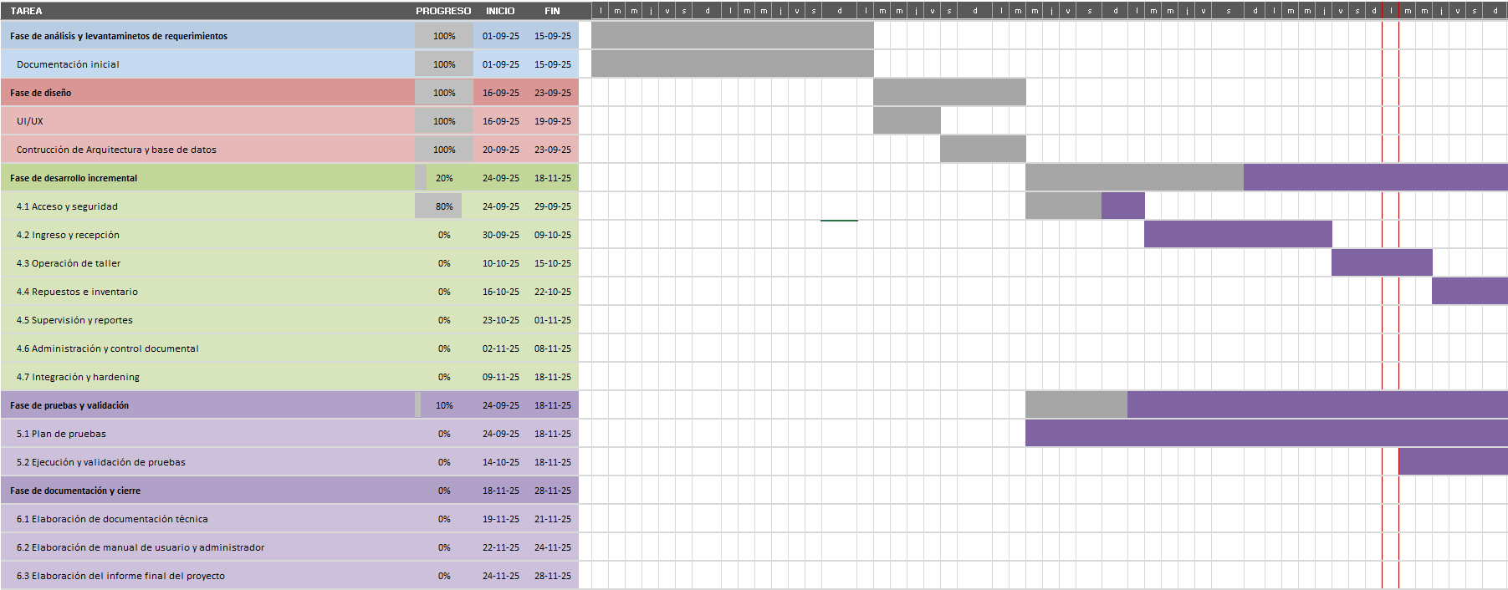
AVANCE ESPERADO VS REAL

Slide 9
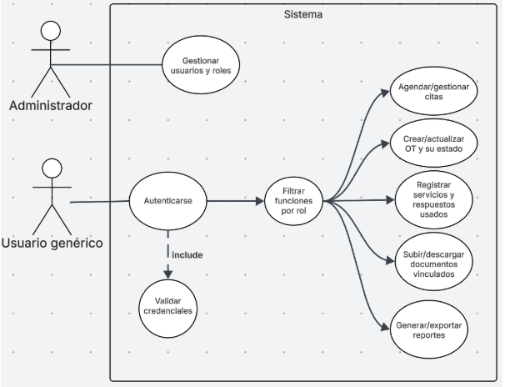


EVIDENCIAS
CASO DE USO GENERAL

Slide 10
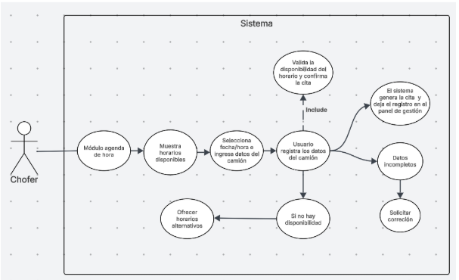
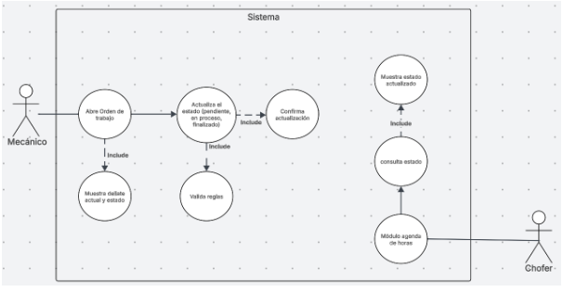
EVIDENCIAS
CASO DE USO ESPECIFICOS

Slide 11
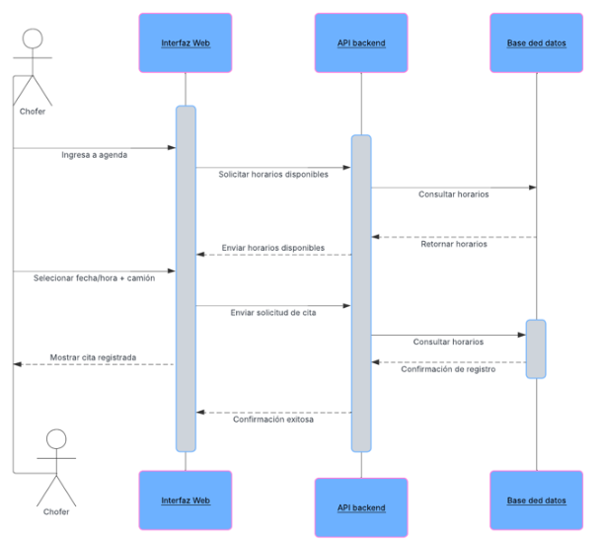
EVIDENCIAS
DIAGRAMA DE SECUENCIA

Slide 12
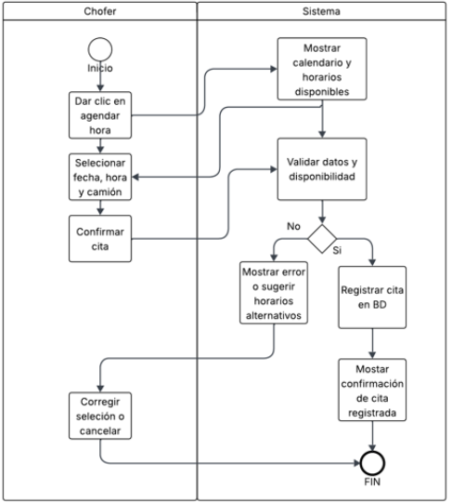
EVIDENCIAS
DIAGRAMA DE ACTIVIDADES

Slide 13
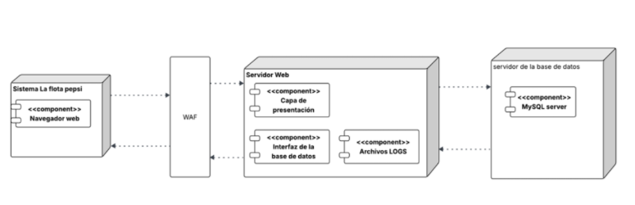
EVIDENCIAS
DIAGRAMA DE DESPLIEGUE

Slide 14
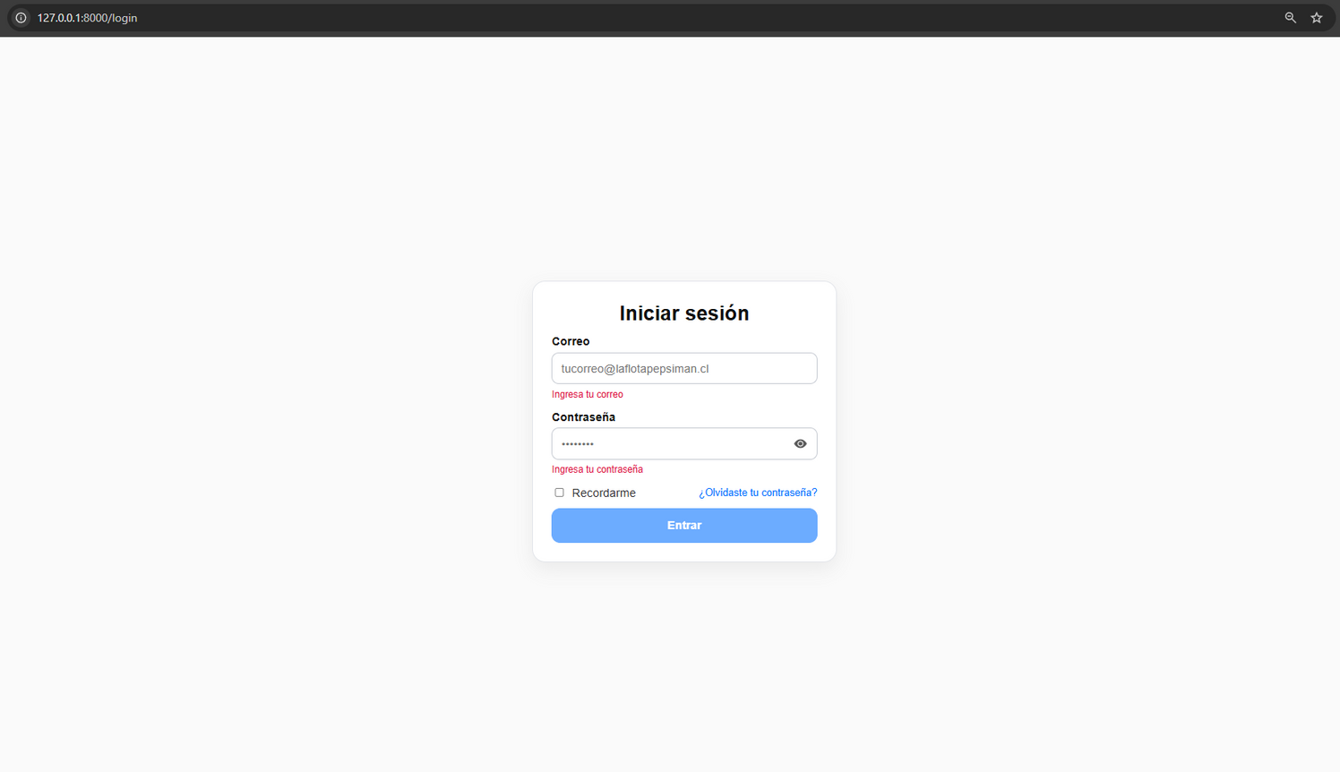
EVIDENCIAS
LOGEARSE

Slide 15
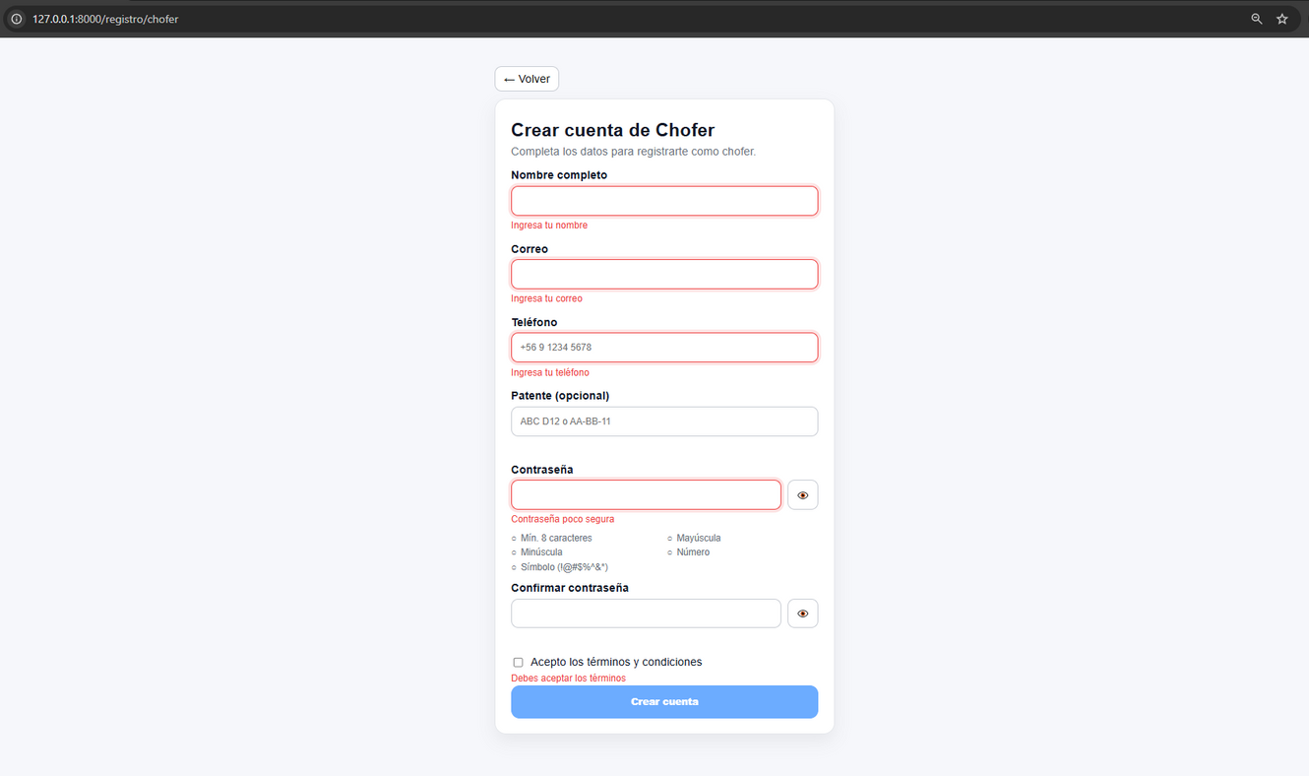

REGISTRARSE

Slide 16
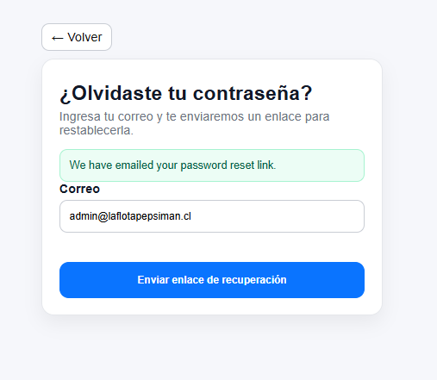


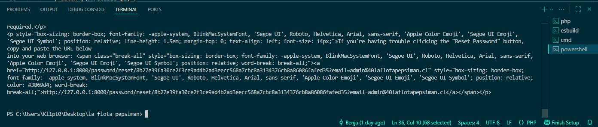
RECUPERACIÓN DE CONTRASEÑA

Slide 17
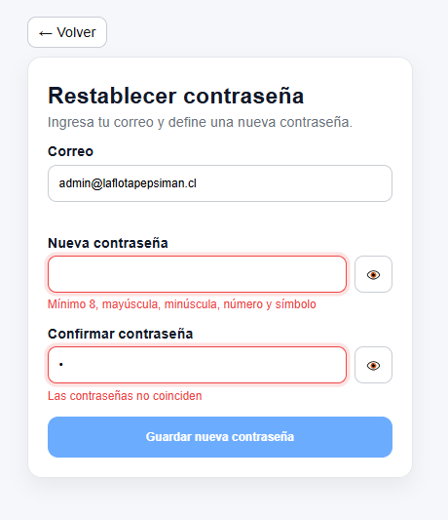

RECUPERACIÓN DE CONTRASEÑA

Slide 18
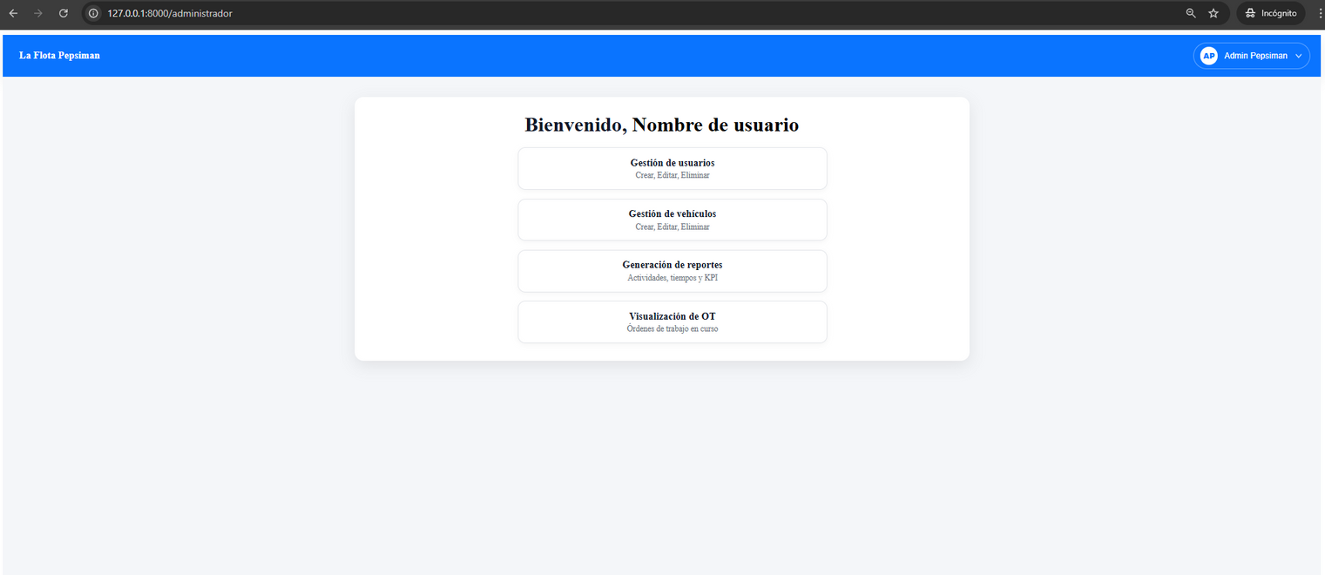

ADMINISTRADOR

Slide 19
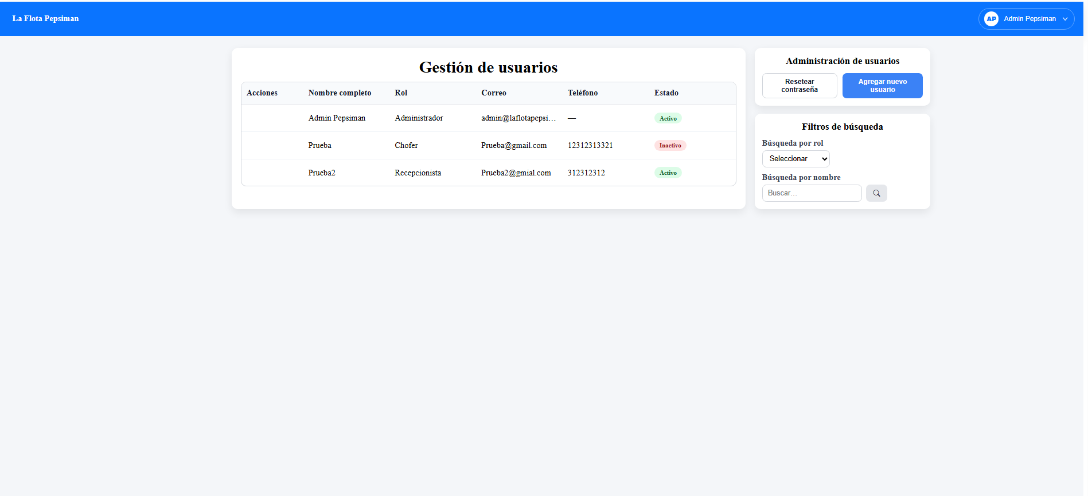
ADMINISTRADOR/USUARIO

Slide 20
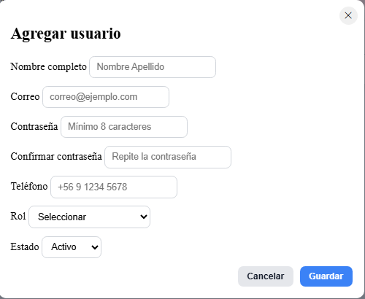
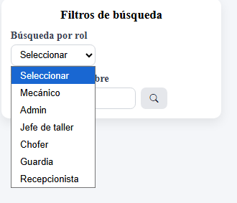
ADMINISTRADOR/USUARIO

Slide 21
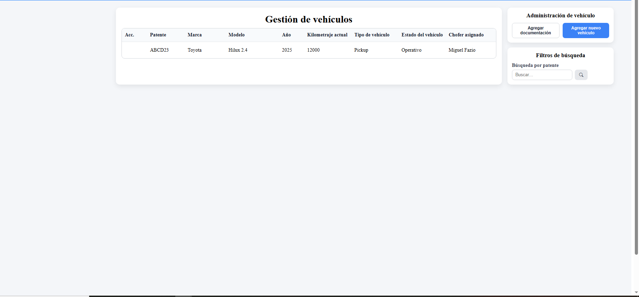
ADMINISTRADOR/VEHICULOS

Slide 22
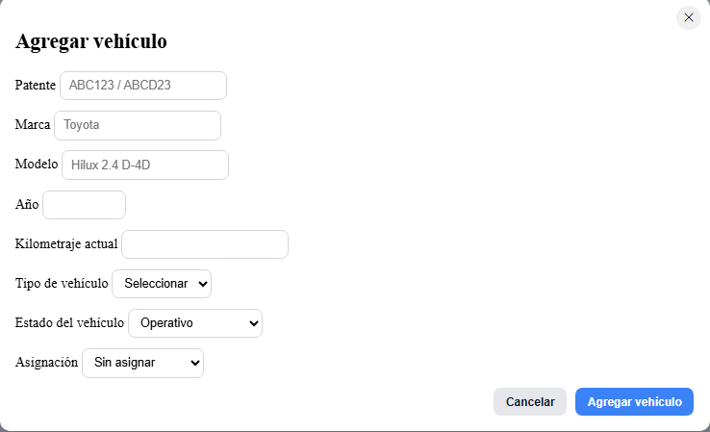
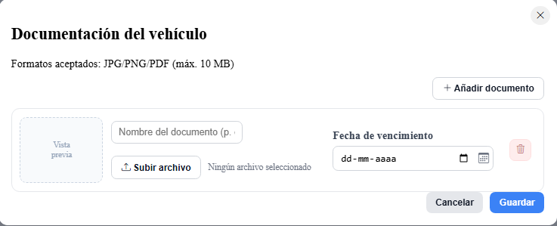
ADMINISTRADOR/VEHICULOS

Slide 23
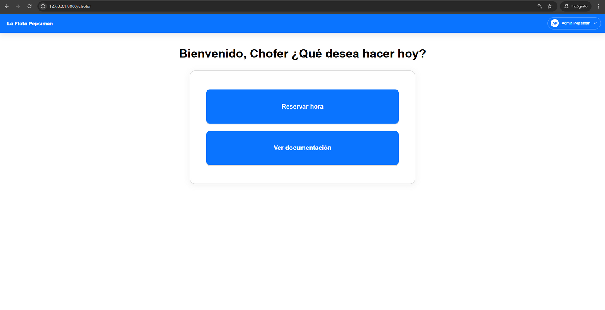

CHOFER

Slide 24
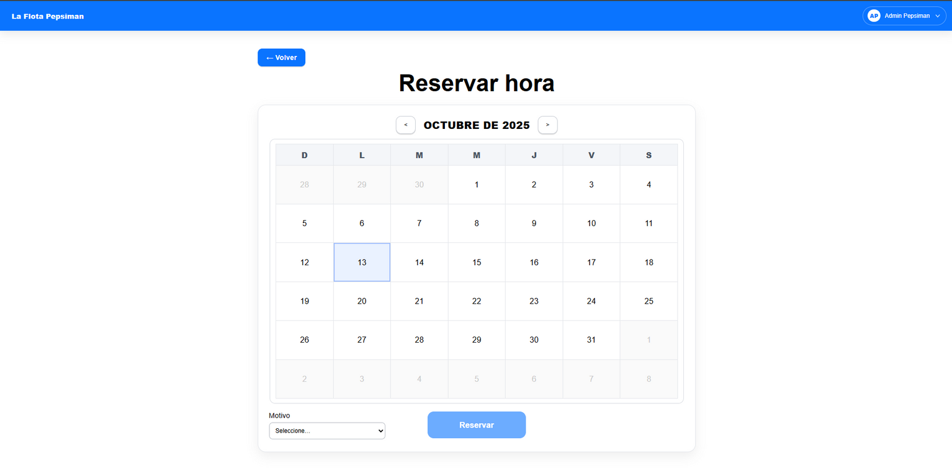
CHOFER

Slide 25
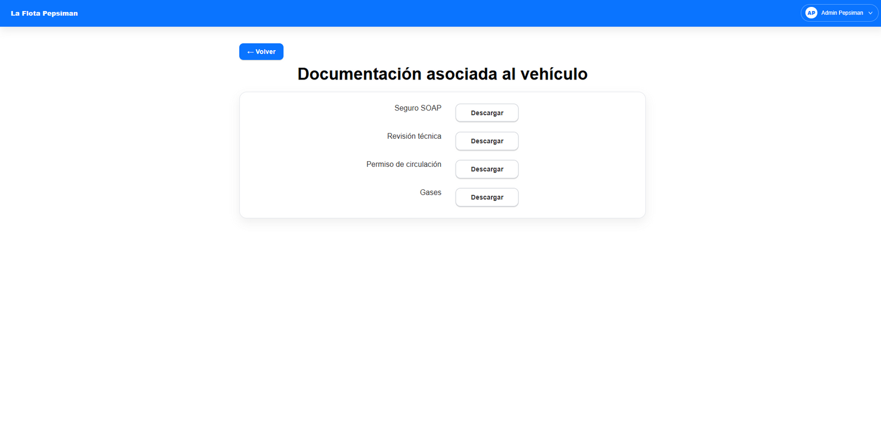
CHOFER

Slide 26
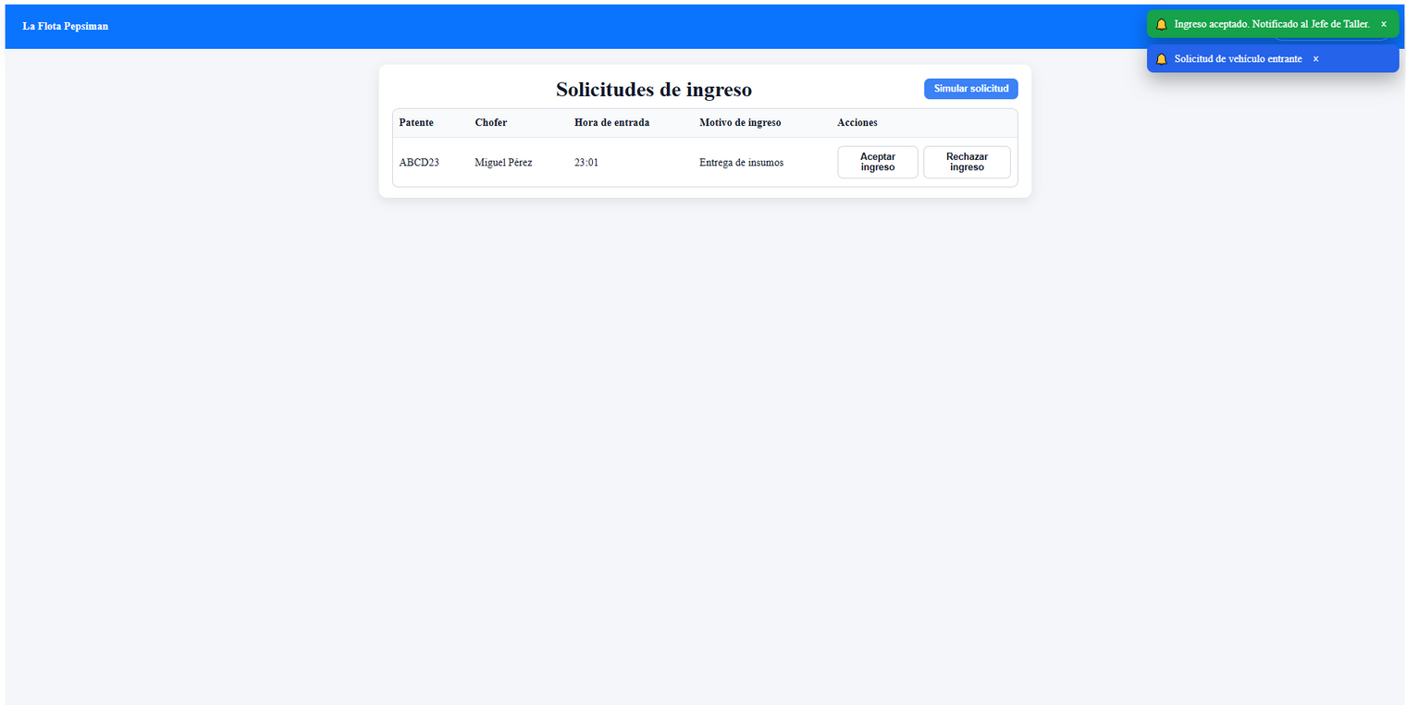

RECEPCIONISTA

Slide 27
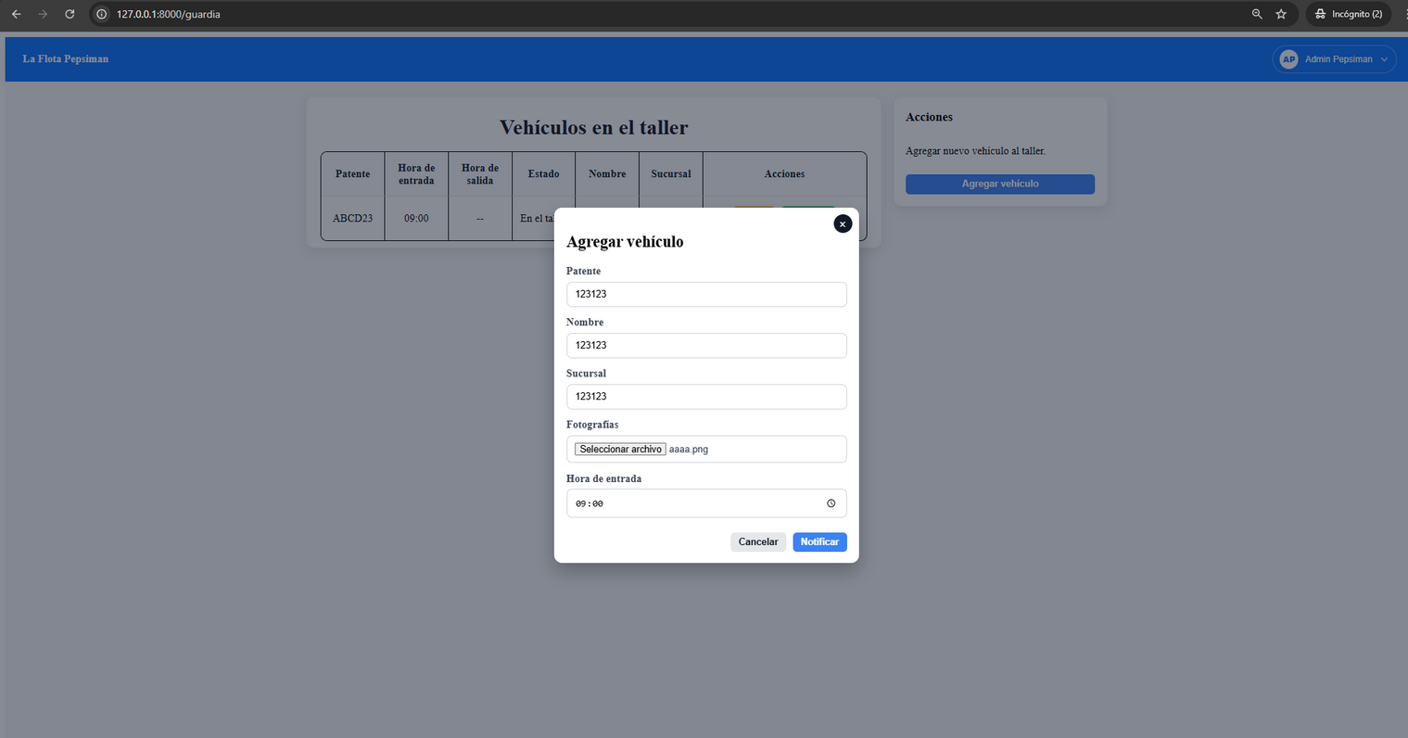

GUARDIA

Slide 28
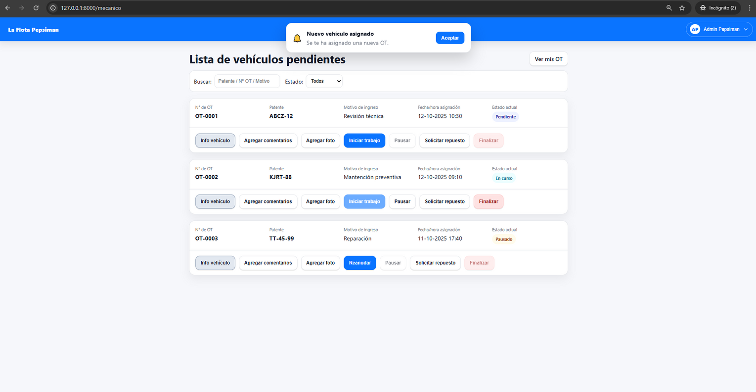

MECÁNICO

Slide 29

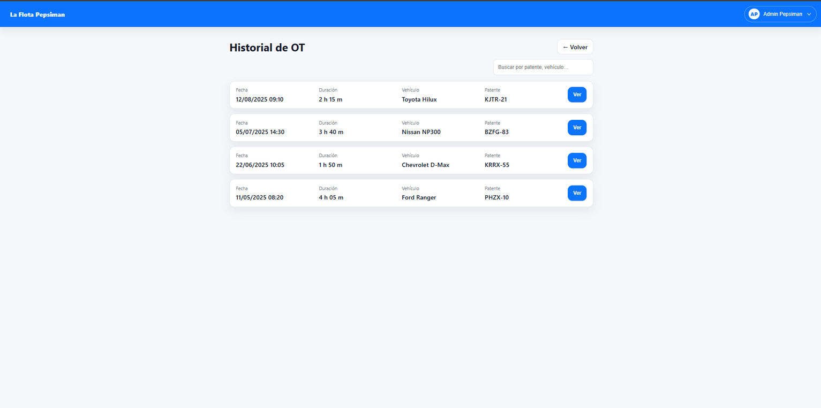
MECÁNICO

Slide 30


DIFICULTADES

Slide 31


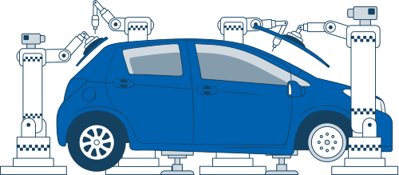
FACILITADORES

Slide 32

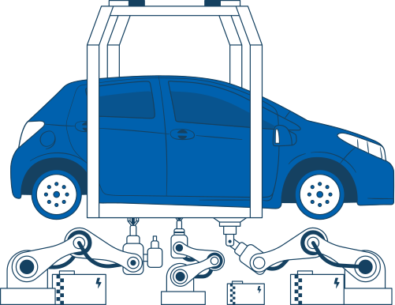

AJUSTES
PLAN DE ACCIÓN
Para nuestro plan de acción, destacamos que al 20 de octubre de 2025, Miguel Fazio alcanzará a Benjamín Riquelme en los incrementos pendientes, con el fin de optimizar el tiempo disponible y garantizar la eficiencia en la etapa final del proyecto Pepsiman.

Slide 33




PROXIMOS PASOS...

Slide 34



Cierre
¿Preguntas?

